Slide 1
IRISⅡ
2005年度 新入社員研修

Slide 2
Agenda
IRISとは？
PSRとは？
VSRとは？
IRISがなかったら？
参考資料 IRISⅡ

Slide 3
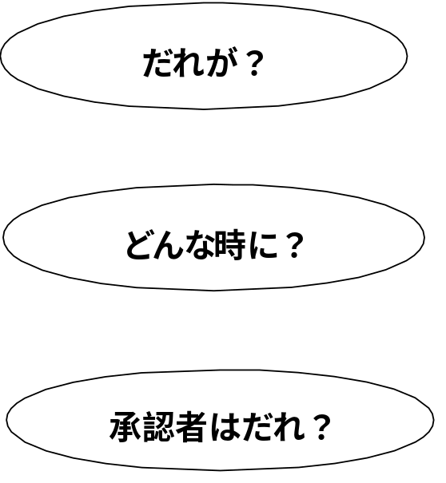
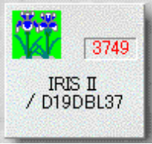
1：IRIS とは？
AMSとオーナーの間のコミュニケーションシートである
アプリケーションに変更を加える際に使用する
NOTES DBである
IRIS
オーナー⇒AMS
PSR(問題解決依頼書)
問題管理
VSR(小規模仕様変更依頼書)
小規模仕様変更（500時間未満）
PCOR(プロダクション登録/変更依頼書)
システム変更依頼(IES/PL変更/PRACF)
POTR(プロダクション ONE TIME依頼書)
ONE TIME SET UP、シンボリック変更、
JCL WORK、I/Oセンター特別作業依頼、
スケジュール変更/JOBLINK変更申請/JOB時間依存変更申請
TOR(プロジェクト移管)
プロジェクト用移管申請
AMS⇒オーナー

Slide 4




2：PSR（Problem Solution Request)とは？
オーナー(ユーザーの場合も)
IRIS
AMS
①問題入力
解決依頼
1,NOTESのVIEWが遅い！
（機能不全）
PSR
②原因調査
解決策
1,表示させるデータを必要
最低限にしましょう
2,JVMメモリの増設が必要
3,請求データの取り漏れ
がありました！！
2,WASのバージョンが上がる、
影響はないか？（影響調査）
③移管承認
依頼
PCOR
POTR
④移管承認
3,夜間バッチで決済が行われ
ていない！（トラブル）
⑤移管

Slide 5
3：VSR（Very Small Request）とは？
基本的なプロセスはPSRと同じ
オーナー(ユーザーの場合も)
IRIS
AMS
①仕様入力
開発依頼
VSR
WEBオンライン
データ照会機能の
条件を追加してほしい
給与の計算方法が変わったので、プログラムを変更してほしい
月に1度だった決済用のバッチを月3回にしてほしい
②計画その他
計画
要件定義
外部設計
・
・
・
③移管承認
依頼
POTR
PCOR
④移管承認
⑤移管

Slide 6
4：IRISがなかったら？
IRISがないとどういったことが起こるか考えてみましょう

Slide 7
4 参照資料 IRISⅡ
2005年度 新入社員研修

Slide 8
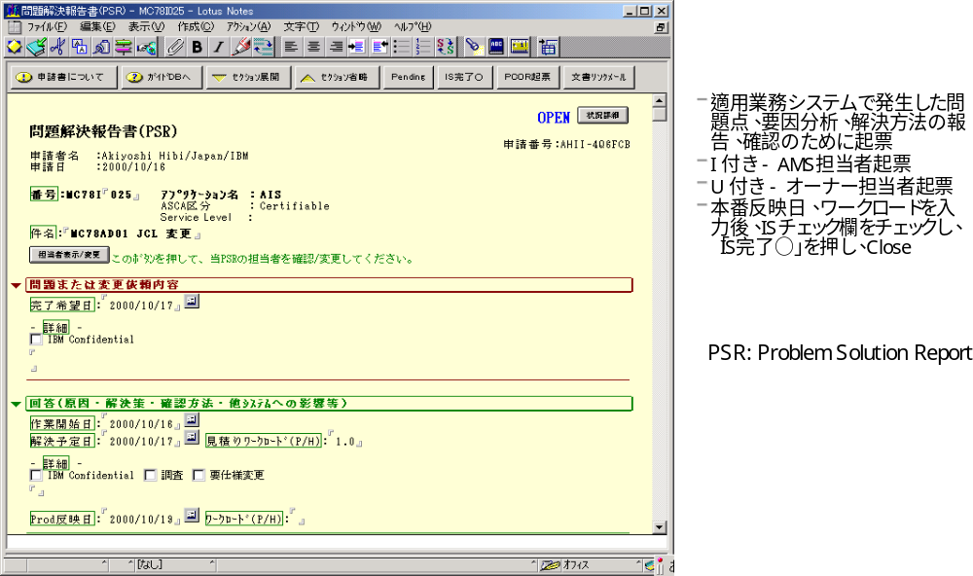
1-1 PSR（問題解決依頼書）

Slide 9
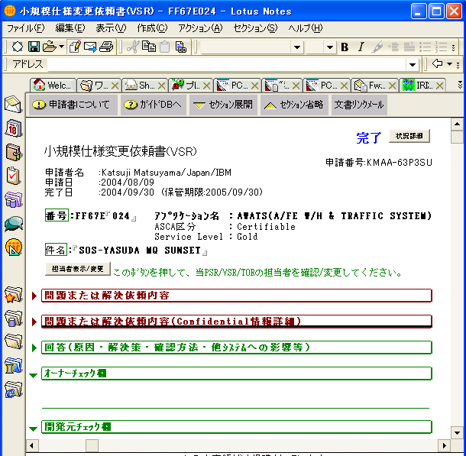
1-2 VSR（小規模仕様変更依頼書）
500時間未満のアプリケーション
の仕様変更の時に起票
オーナー担当者が起票
Close処理はPSRと同じ
小規模仕様変更
小規模見積もり
小規模廃止

Slide 10
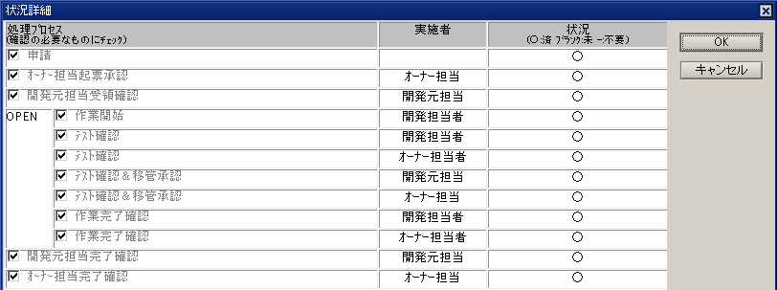
1-3 ワークフロー(PSR/VSR)
処理ワークフローは状況詳細ボタンで確認・変更できます
PSR ： 作業開始ステップはオプションです（デフォルト不要）
テスト確認ステップはオプションです（デフォルト不要）
VSR ： 作業開始ステップは必須

Slide 11
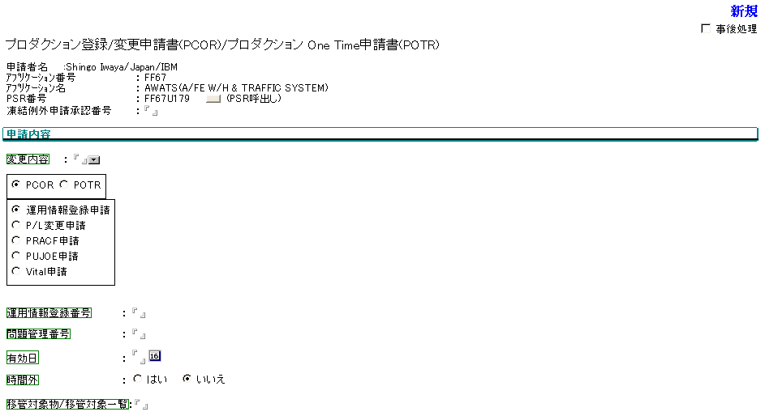
2-1 PCOR(プロダクション登録／変更申請書)
サービスセンター(SDC)へのシステム変更の依頼を行う時に起票
運用情報登録(IES)、P/L変更、PRACF、PUJOE、Vital申請が可能
AMS担当者が起票
Open中のPSR/SERから起票
緊急の場合、事後処理をチェックすることで承認を事後とする事が可能

Slide 12
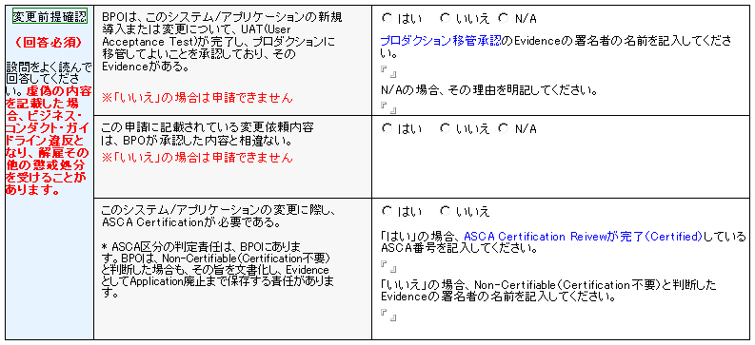
2-2 PCOR オーナー確認項目
・PCORを申請するためには、必ずBPO (Business Process Owner)による承認が必要。
・AMSによる起票
・AOによる承認

Slide 13
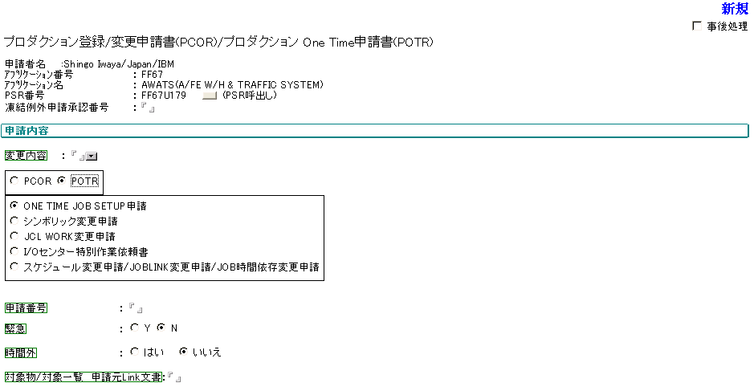
3-1 POTR（プロダクション One Time申請書）
サービスセンター(SDC)へのプロダクション環境の一時的な変更を行う時に起票
ONE TIME SET UP、シンボリック変更、JCL WORK、I/Oセンター特別作業依頼、
スケジュール変更/JOBLINK変更申請/JOB時間依存変更申請
AMS担当者が起票
Open中のPSR/SERから起票
緊急の場合、事後処理をチェックすることで承認を事後とする事が可能

Slide 14
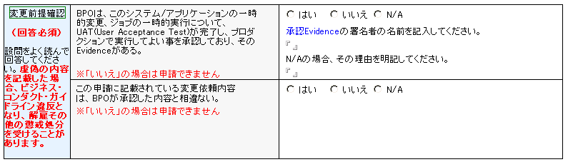
3-2 POTR オーナー確認項目
・POTRを申請するためには、必ずBPO (Business Process Owner)による承認が必要。
・AMSによる起票
・AOによる承認

Slide 15
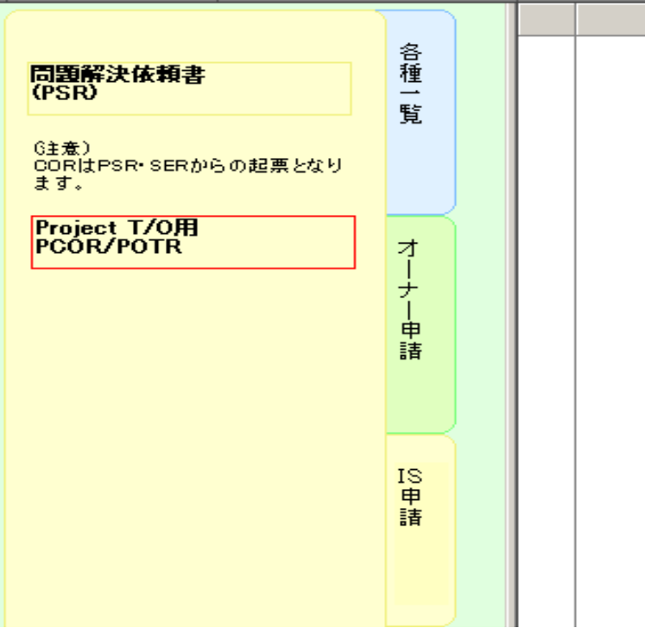
4-1 プロジェクト移管申請時のPCOR/POTR起票
プロジェクト移管時のプロダクション登録/変更申請についても、PCOR/POTRで申請可能になりました。
従来の帳票（プロダクション登録/変更申請書－移管プロジェクト用）による申請に替えてIRISから申請出来ます。
①IRISのIS申請画面から、『Project T/O用PCOR/POTR』を押下します。
（前提：運用移管レビュー済みであること）

Slide 16
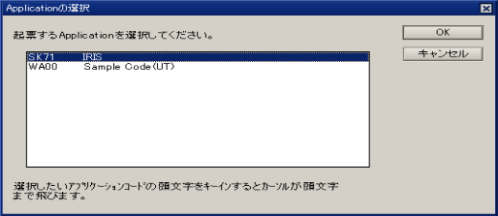
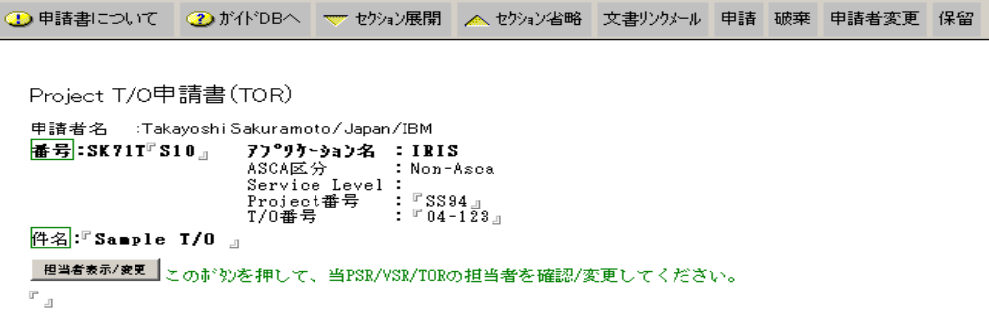
4-2 アプリケーション移管情報の入力とPCOR/POTR申請
  ①
Project T/O申請（”TOR”）情報を入力します。
  ⑥
  ①Applicationをリストから選択
  ②TOR番号 (Application ID + ‘T’ + ‘XXX’)の’XXX’を入力
  ③プロジェクト番号を入力
  ④ 運用移管番号(YY-NNN)を入力
  （運用移管レビュー済みであること）
  ④件名（プロジェクト名等）を入力
  ⑤『申請』※ボタンを押下
  （画面が一旦クローズされます）
  ②
  ③
  ⑤
  ④
  注意：※『申請』ボタンを押下しても承認フローなどには廻りません。

Slide 17
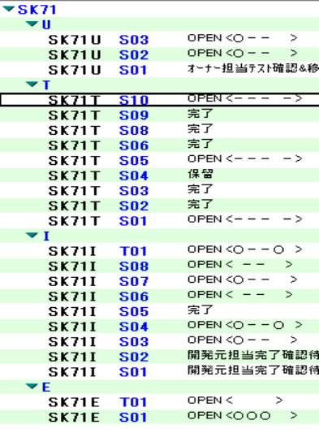
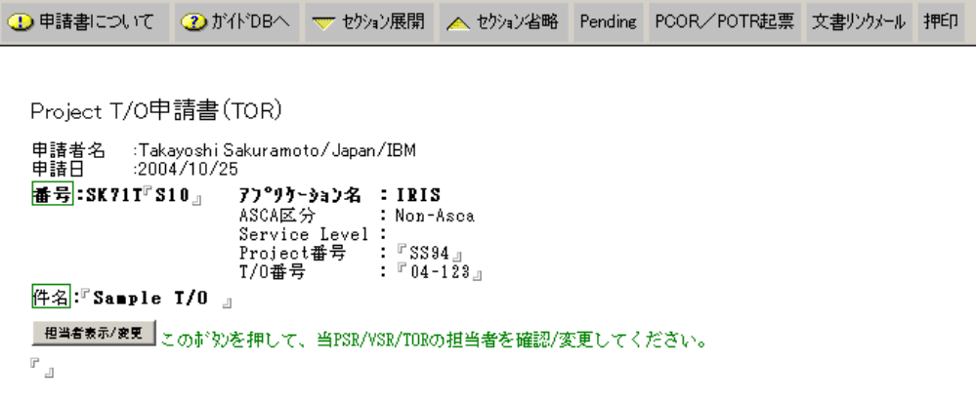
4-3 アプリケーション移管情報の入力とPCOR/POTR申請
  PSR/VSR/TOR 一覧画面
  ①PSR/VSR/TOR 一覧画面から該当TORを開く
  ②『PCOR/POTR起票』ボタンからPCOR/POTRを起票する
  ①
  ②

Slide 18
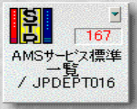
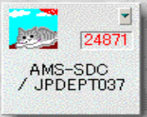
5 関連資料／リンク
  IRIS II DB
    DB:D19DBL37/19/A/IBM
    FILE:i_sd\IRIS2.nsf
  AMSサービス標準DB
  （プロダクション変更管理手続き、プロダクション問題管理手続き）
    DB:JPDEPT016/A/IBMJPN
    FILE:isd\STD01.nsf
  AMS-SDC DB
    DB:JPDEPT037/A/IBMJPN
    FILE:sm\sceast\ams_sdc.nsf

